Slide 1
2016학년도 학과 취업역량강화 프로그램 지원 사업
2016학년도 학과 취업역량강화 프로그램 지원 사업
1인 1국가자격증 취득 프로젝트 설명회

Slide 2
Contents
사업 소개
  사업 취지
  사업 내용
프로그램 안내
  임상심리사
  직업상담사
  청소년상담사
인원 모집
  스터디 지원
  멘토 지원

Slide 3
사업 소개

Slide 4
사업 취지
목표
진로 개발 및 취업에 실질적 도움이 되는 취업역량강화 프로그램을 제공
  취업 역량을 강화를 위한 각종 자격증 취득 도모
  자격증 취득을 통해 학생들의 전문성 증대 및 증명
  전공과 유관한 업무의 취업 도모
응시자격이 되는 학생 모두 1인1국가자격증 취득
  최대한 많은 학생에게 기회를 제공
  스터디 그룹, 시험 대비 특강, 응시료 지원
자격증
취득
취업역량강화
전문성
증대

Slide 5
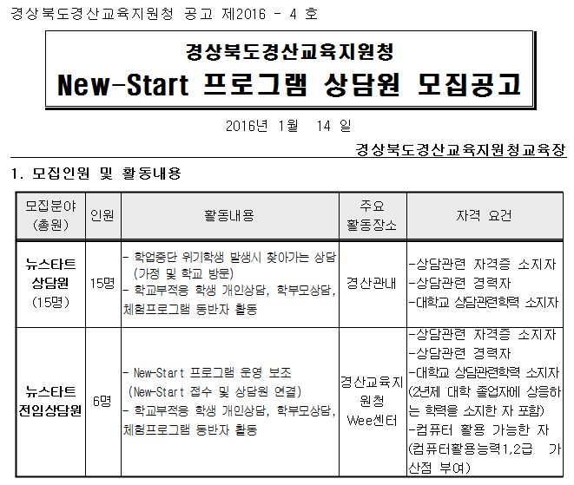
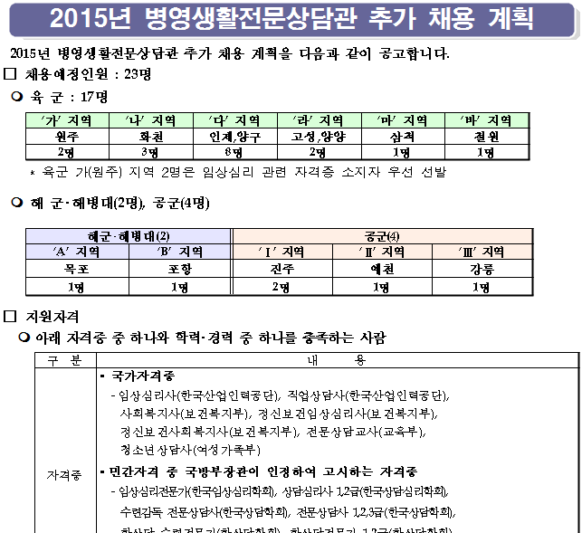
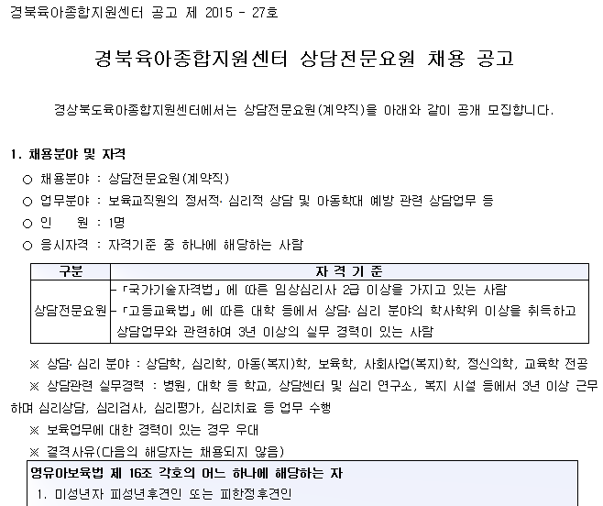
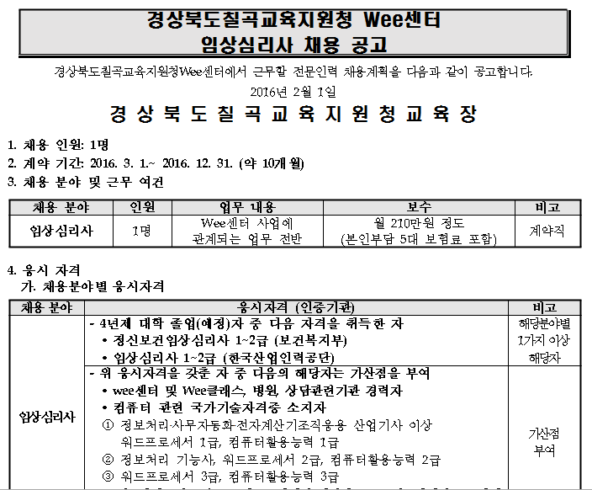
사업 취지
취업 공고문의 채용기준(학과홈페이지-취업정보 게시판)
심리학 전공자를 채용하는 다양한 기관에서 자격증을 기준으로 선발

Slide 6
사업 내용
지원대상
지원하는 자격증은?
  한국산업인력공단 임상심리사 2급
  한국산업인력공단 직업상담사 2급
  보건복지가족부 청소년상담사 3급
지원하는 대상은?
  응시자격을 갖춘 심리학과 3, 4학년 학생
  방학기간에 학교 프로그램을 참여할 수 있는 학생
  학과에서 실시한 자격시험 응시 계획 조사에 참여한 학생 우선
  인원 모집 결과에 따라 심리학과 2학년 학생도 참여 가능
  부복수 전공자는 해당 되지 않음

Slide 7
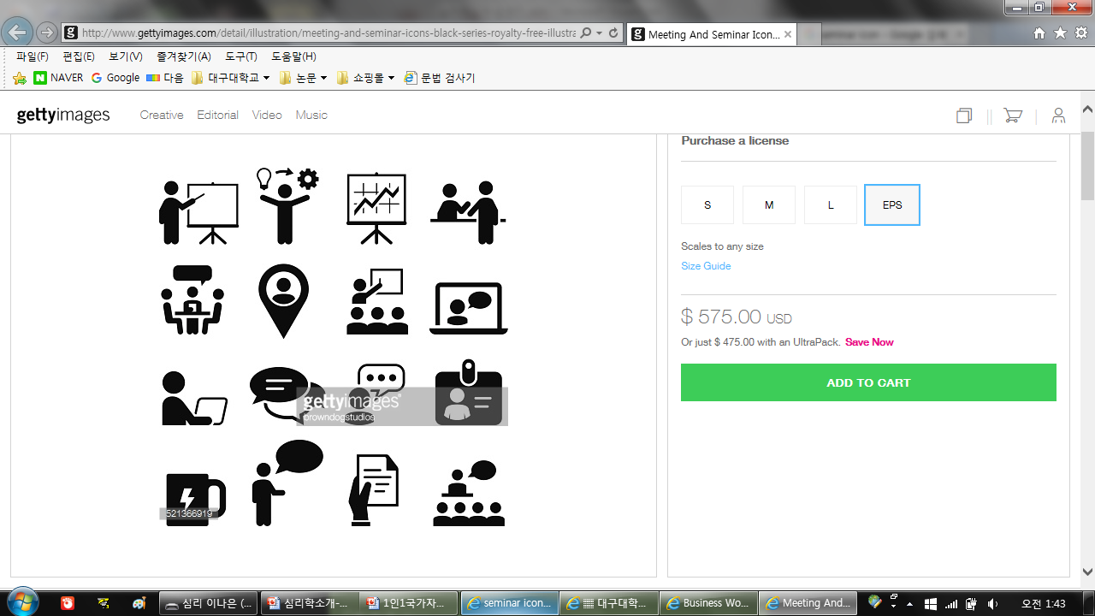
사업 내용
프로그램
스터디 그룹 운영
  멘토를 포함하여 5인 1조
  주 1회 이상 스터디 모임
시험 대비 특강
  외부강사를 초빙하여 수업식으로 진행
결과 발표회
  스터디 그룹 및 특강 운영 보고
  응시료 지원: 자격증 시험에 응시하는 학생에게 1인당 2만원 지원
      학생 1명당 1회 지급으로 제한
      시험 응시 증빙자료 제출자에 한함

Slide 8
프로그램 안내

Slide 9
임상심리사
제 3회 임상심리사 필기(8/21) & 실기(10/8~10/21)
필기 대비 스터디 운영
    5인 1조 8그룹 (학부생 멘토 포함)
    주 1회 이상/ 6월 마지막주~8월 셋째주 (2개월)
    참가 자격 조건: 임상심리사 필기 시험 응시가능자
실기 대비 스터디 운영
    6인 1조 3그룹 (대학원생 멘토 포함 )
    주 1회 이상/ 7월 셋째주 ~ 9월 마지막주 (3개월)
    참가 자격 조건: 임상심리사 실기 시험 응시가능자
    1순위: 필기합격자 2순위: 필기미합격자
필
실

Slide 10
직업상담사
제 3회 직업상담사 필기(8/21)
필기 대비 스터디 운영
    5인 1조 3그룹 (학부생 멘토 포함)
    주 1회 이상/ 6월 마지막주~8월 셋째주 (2개월)
    참가 자격 조건: 직업상담사 필기 시험 응시가능자
필기 대비 특강 진행
    40명 내외
    주 1회 총 8회/ 7월 셋째주 ~ 9월 마지막주 (3개월)
    참가 자격 조건: 직업상담사 필기 시험 응시가능자
        1순위: 스터디 그룹 참가자
        2순위: 스터디 그룹 참가하지 않은 3, 4학년
필
필

Slide 11
제 3회 직업상담사 실기(10/8~10/21)
실기 대비 스터디 운영
    5인 1조 2그룹 (학부생 멘토 포함)
    주 1회 이상/ 7월 셋째주 ~ 9월 마지막주 (3개월)
    참가 자격 조건: 직업상담사 실기 시험 응시가능자
        1순위: 필기합격자 2순위: 필기미합격자
실기대비 특강 진행
    40명 내외
    주 1회 총 2회/ 9월 중
    참가 자격 조건: 직업상담사 실기 시험 응시가능자
        1순위: 스터디 그룹 참가자
        2순위: 스터디 그룹 참가하지 않은 3, 4학년
실
실

Slide 12
청소년상담사
제 15회 청소년상담사 필기(10/1)
필기 대비 스터디 운영
    5인 1조 8그룹 (학부생 멘토 포함)
    주 1회 이상/ 7월 셋째주~9월 마지막주 (3개월)
    참가 자격 조건: 청소년상담사 필기 시험 응시가능자
필기 대비 특강 진행
    40명 내외
    주 1회 총 8회/ 8월 첫째주 ~ 9월 넷째주 (2개월)
    참가 자격 조건: 청소년상담사 필기 시험 응시가능자
        1순위: 스터디 그룹 참가자
        2순위: 스터디 그룹 참가하지 않은 3, 4학년
필
필

Slide 13
인원 모집

Slide 14
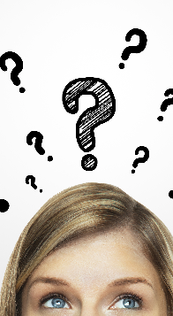
스터디 지원
지원 대상은?
  응시자격을 갖춘 심리학과 3, 4학년 학생
  방학기간에 학교 프로그램을 참여할 수 있는 학생
  학과에서 조사한 자격시험 응시 계획을 작성한 학생 우선
  인원 모집 결과에 따라 심리학과 2학년 학생도 참여 가능
  부복수 전공자는 해당 되지 않음
지원하는 방법은?
  기간: 6/10(금) ~ 6/15(수)
  제출서류: 취업역량강화 프로그램 신청서 1부
  (ppt 맨 뒷장 양식 또는 학과홈페이지에서 출력)
  제출장소: 학과사무실
        특강 인원 모집은 특강이 있는 시기에 맞춰 모집

Slide 15
멘토 지원
멘토의 역할은?
  그룹 구성원에게 정보나 지식을 알려주는 것이 아니라
  집단이 효율적으로 유지되도록 관리하는 역할
  멘토링 활동서(매회), 멘토링 평가서(월별), 조교와의 잦은 만남
  월 5만원의 멘토 수당 지급
지원 대상은?
  스터디에 지원한 학생(스터디 지원 서류 제출자)
  성실하게 스터디에 참여할 수 있는 학생
  멘토로서 책임감이 있는 학생.

Slide 16
멘토 지원
지원 분야는?
  임상심리사 필기 스터디 (8명)
  직업상담사 필기 스터디 (3명)
  직업상담사 실기 스터디 (2명)
  청소년상담사 필기 스터디 (8명)
      중복지원 가능하나 단일지원 학생 우선 선발
지원 방법은?
  기간: : 6/10(금) ~ 6/15(수)
  제출서류: 취업역량강화 프로그램 신청서 1부
      반드시 멘토 지원에 표기할 것
  (ppt 맨 뒷장 양식 또는 학과홈페이지에서 출력)
  제출장소: 학과사무실

